Slide 1


Санкт-Петербургское государственное бюджетное профессиональное образовательное учреждение
«КОЛЛЕДЖ «ПЕТРОСТРОЙСЕРВИС»
Отчет о работе Приемной комиссии СПб ГБ ПОУ КПСС
в 2018 году

Slide 2
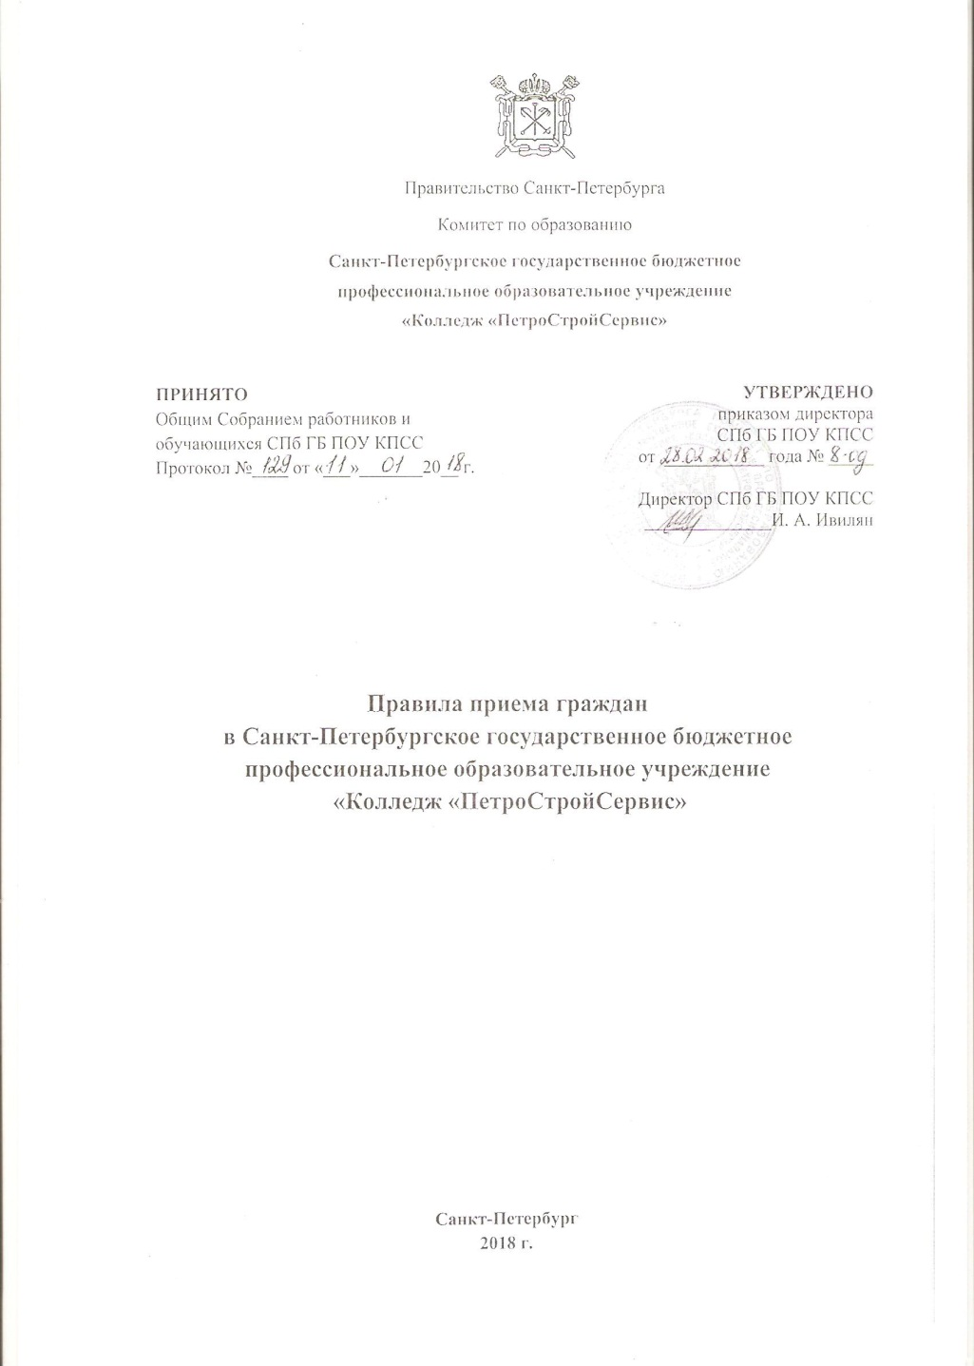


Slide 3
Приёмная комиссия колледжа была создана приказом директора от 28.02.2018г. №8-од
В состав комиссии вошли:
- председатель – директор Ивилян И.А.
- заместитель председателя:
- зам. по УВР Русак Н.Ю.
- зам. по УПР Занькина В.А.
Члены комиссии:
- зам. по УР Макова В.А.
- зав. уч. частью Белякова Т.Н.
- зав. отд. соц. реабилитации и адаптации подростков Роговик Л.В.
- ст. мастер Егоров И.М.
- соц. педагог Кудринская Ю.О.
Ответственные за прием документов абитуриентов, поступающих на 1 площадку - Комлева Е.Д., поступающих на 2 площадку - Федулова Н.В.

Slide 4

На 2018-2019 учебный год приём производился на базе 8, 9, 11 классов, а также, на безе коррекционных школ VIII и I, II видов.

Slide 5
Контрольные цифры приема
(Распоряжение КО от 13.12.2017г. №3827-р)
21.02.08 | Прикладная геодезия | 25 чел.
08.02.01 | Строительство и эксплуатация зданий и сооружений | 25 чел.
09.02.04 | Информационные системы (по отраслям) | 25 чел.
43.02.15 | Поварское и кондитерское дело | 25 чел.
19.01.17 | Повар, кондитер | 56 чел.
08.01.25 | Мастер отделочных строительных и декоративных работ | 50 чел.
23.01.03 | Автомеханик | 25 чел.
29.01.29 | Мастер столярного и мебельного производства | 25 чел.
15.01.05 | Сварщик | 25 чел.
13450 | Маляр | 62 чел.
18874 | Столяр | 45 чел.

Slide 6
Итоги проведения приемной кампании
(с 01.03. по 15.08.2018г.)
Специальность | Зачислено | Кол-во поданных заявлений
Прикладная геодезия | 27 | 53
Строительство и эксплуатация зданий и сооружений | 27 | 68
Информационные системы (по отраслям) | 27 | 62
Поварское и кондитерское дело | 27 | 71
Повар, кондитер | 66 | 96
Мастер отделочных строительных и декоративных работ | 27 | 59
Автомеханик | 27 | 61
Мастер столярного и мебельного производства | 27 | 53
Сварщик | 27 | 52
Маляр | 65 | 91
Столяр | 50 | 61
Итого: | 397 | 727

Slide 7
Специальность | Средний балл Поданных аттестатов | Максимальный балл среди поданных аттестатов
Прикладная геодезия | 3,8 | 4,4
Строительство и эксплуатация зданий и сооружений | 3,7 | 4,3
Информационные системы | 3,5 | 4,1
Поварское и кондитерское дело | 3,6 | 4,3

Slide 8
Общие итоги приёма в 2018 году
на 30.08.2018г.
 | 2018 год | 2017 год
Всего зачислено | 397 чел. | 349 чел.
Муж.: | 75% (301 чел.) | 72% (252 чел.)
Жен.: | 25% (96 чел.) | 28% (97 чел.)
Иностранных граждан | 8 чел. | 6 чел.

